Slide 1
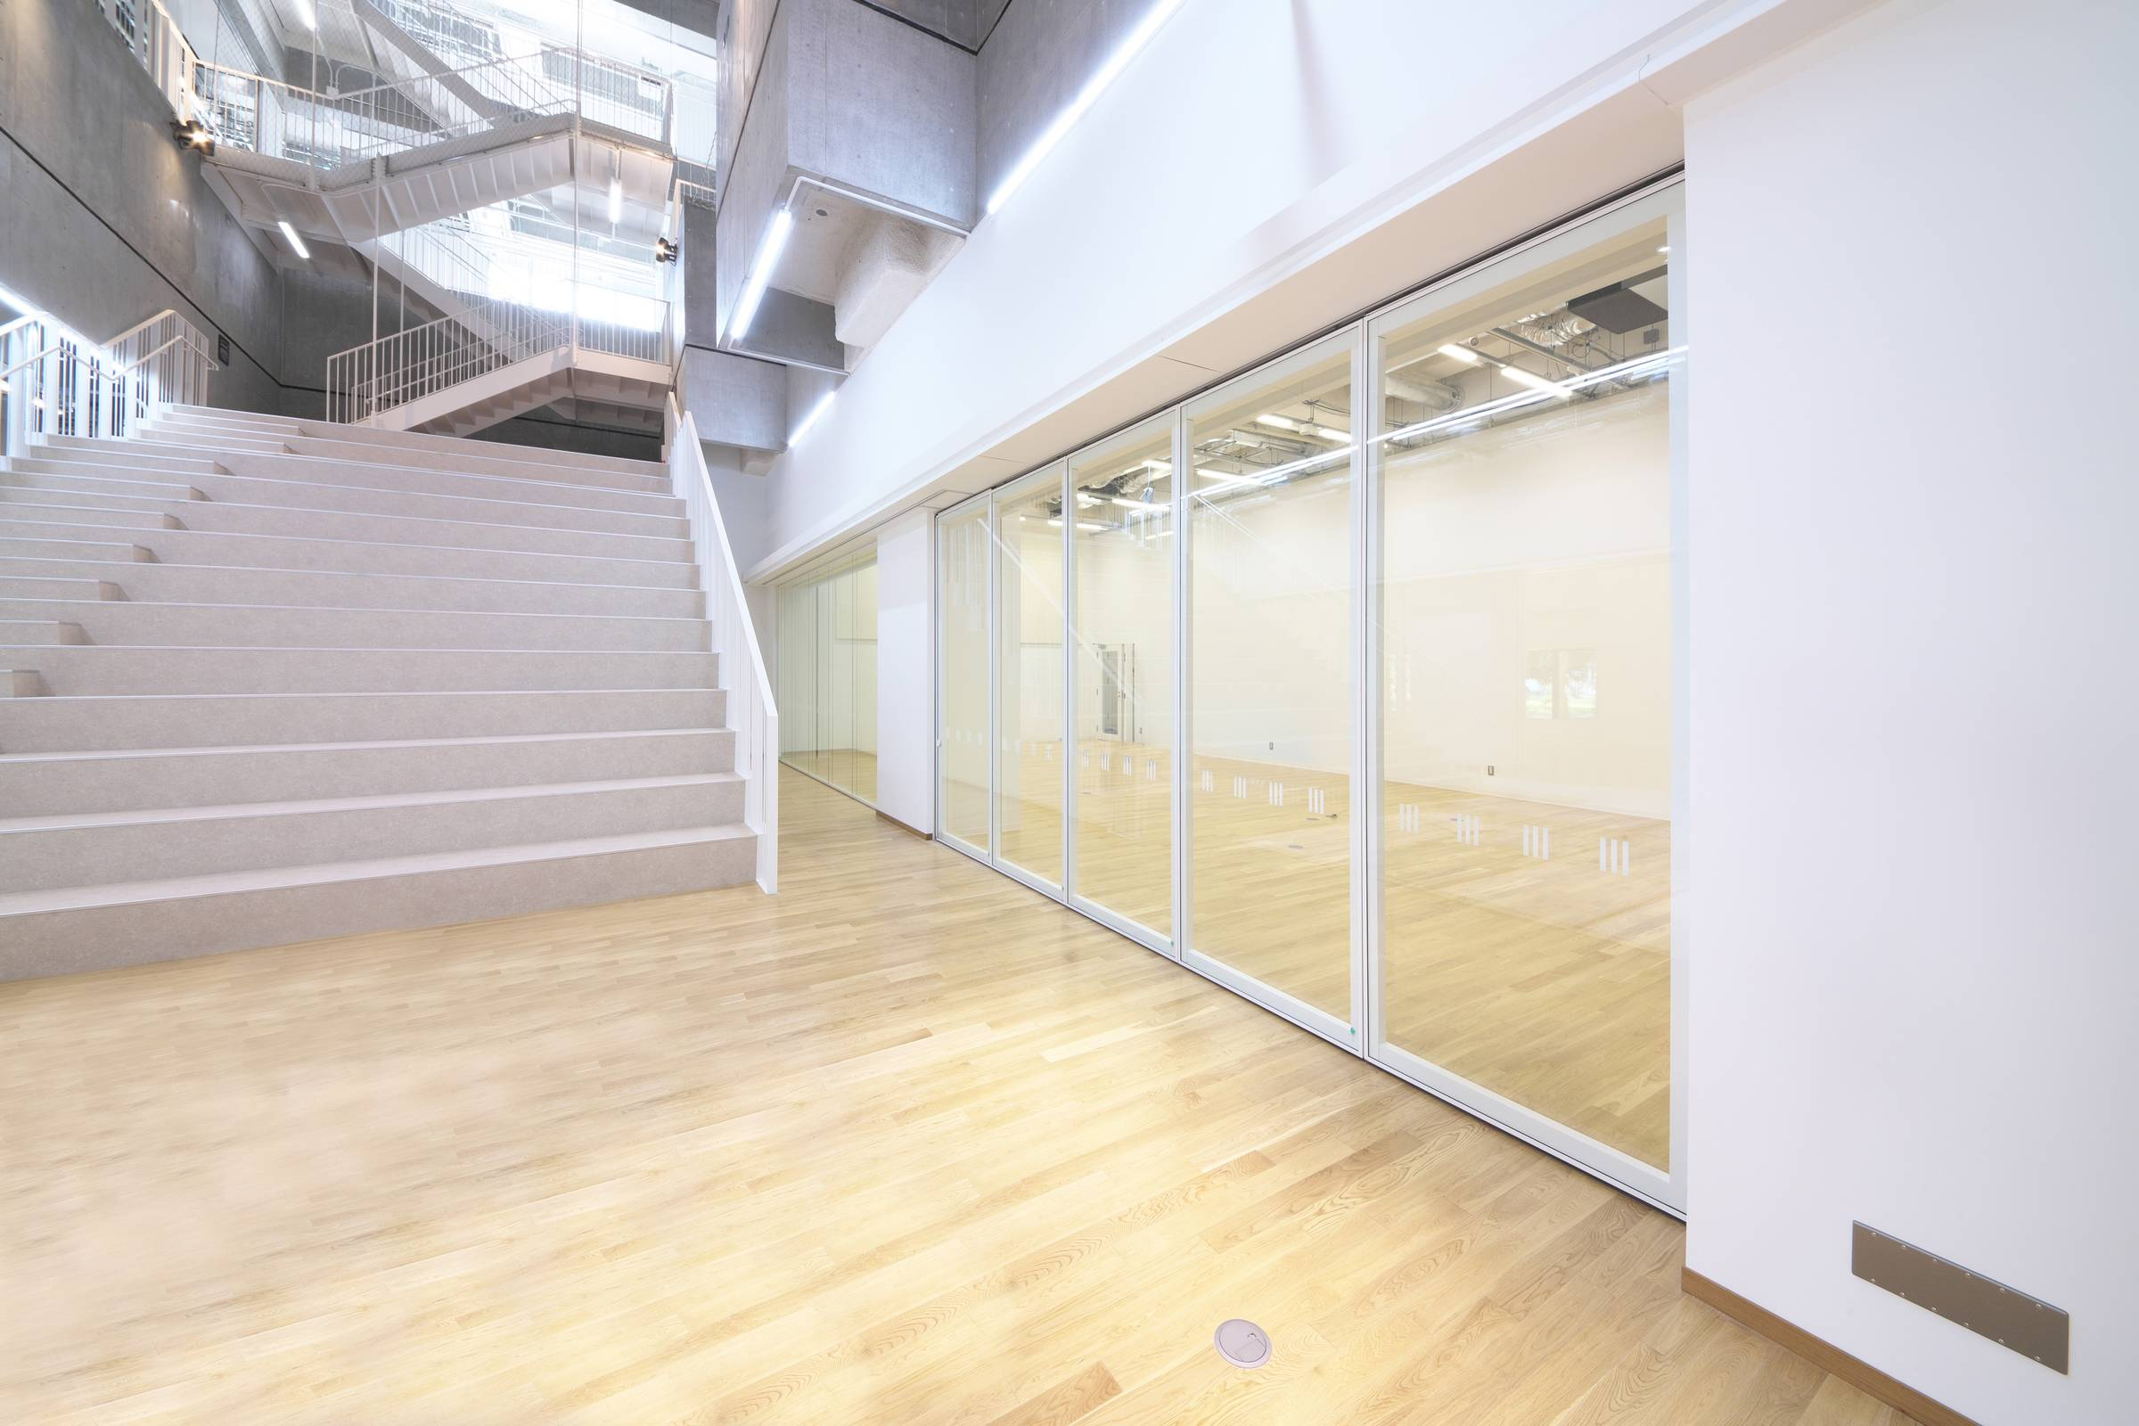
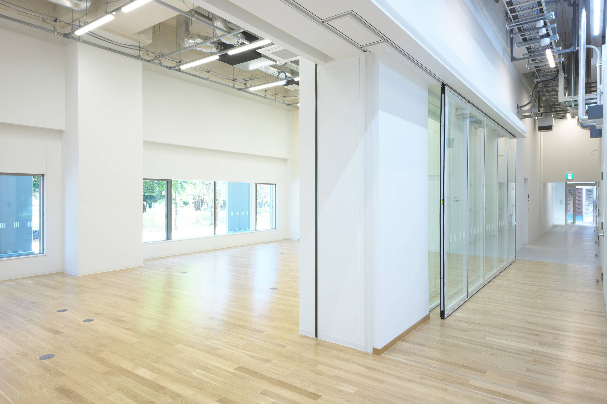
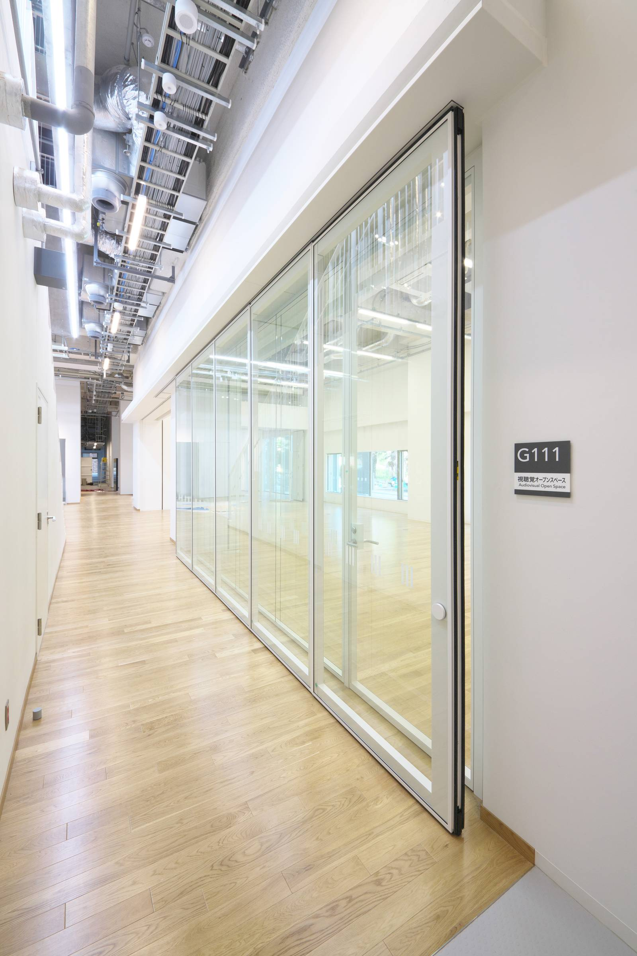
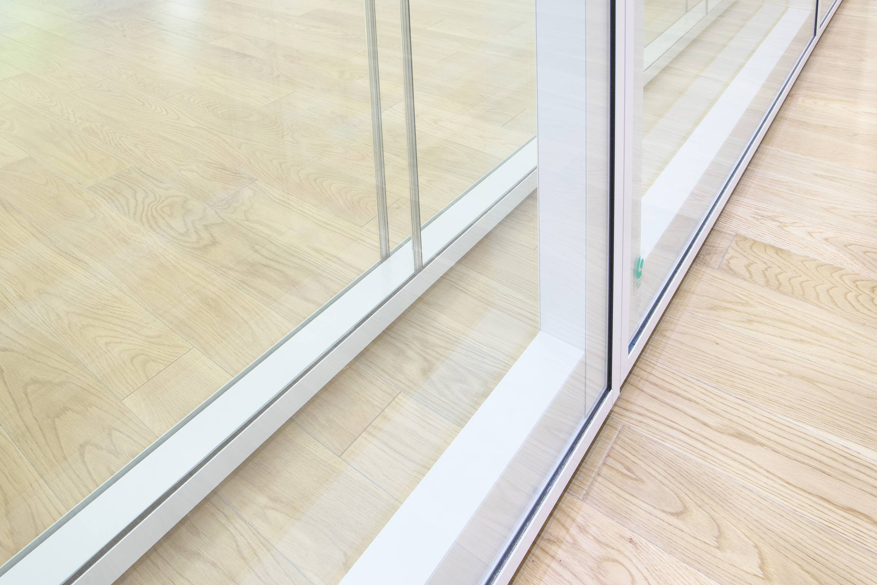
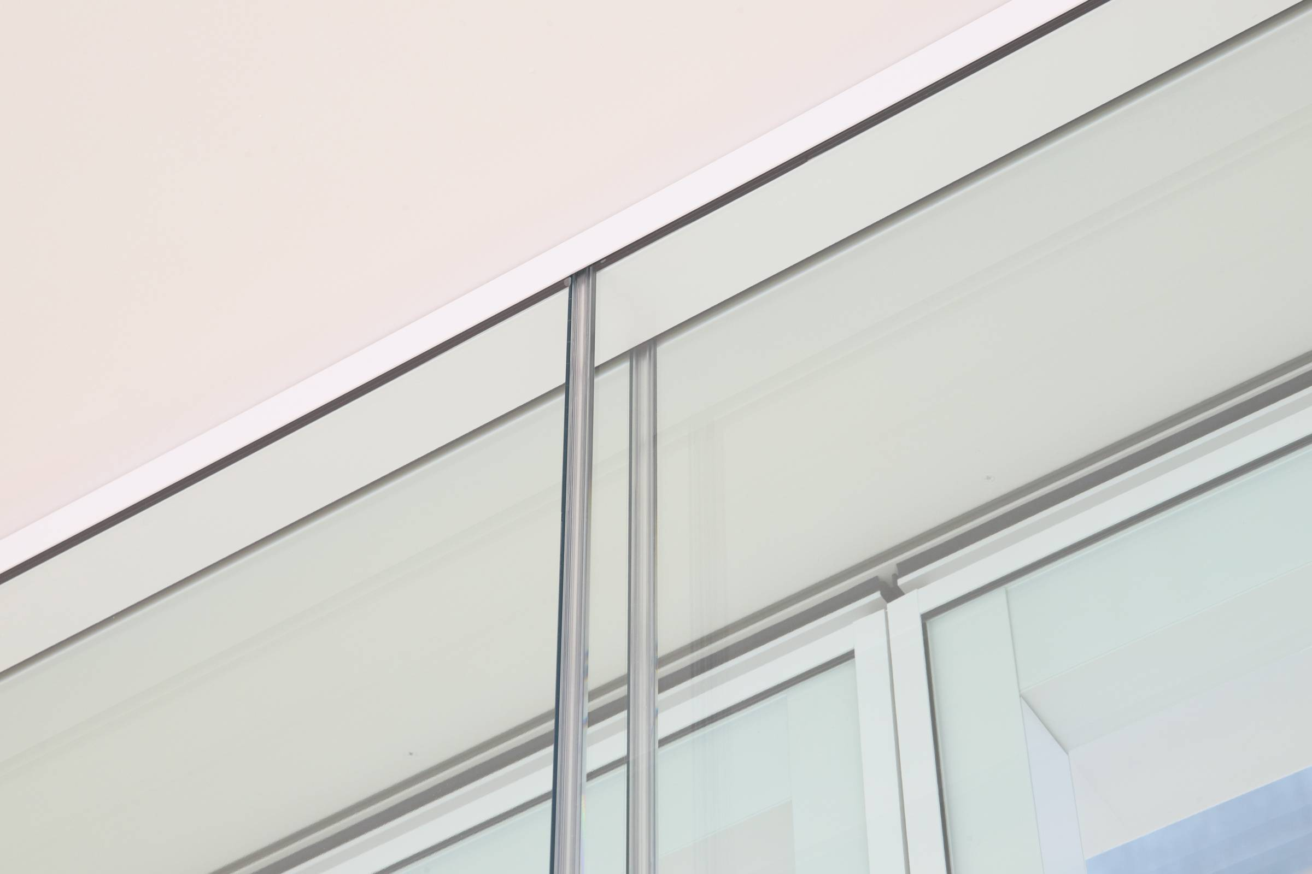
■おすすめ納入事例■
（複数の製品を納入した事例）
■物件名：（仮称）當麻複合施設整備（葛城市）
概要・経緯
発注者 | 葛城市役所
設計 | 青木茂建築工房・福本設計設計共同体
受注内容 | 6製品 / 設計織込金額 20,529千円（約2,050万円） ※受注済み
2022年
物件が出る前に情報をつかむ
役所訪問で「大きい物件が出る。ガラス・移動間仕切りも多数」との情報を入手。課長同行で製品PR、後日RW事業部も同行し移動間仕切りをPR。
2023年2月
性能・概算を先に出し、体感してもらう
役所の依頼で移動間仕切り4種の遮音性能（想定値）と概算金額を提出、160D-SEDの動画でPR。要望を受け、メンテ工事中の春日野国際フォーラムで100Dの遮音を体感してもらった。
2023年9月
設計者決定 → 役所の関心を設計者へ橋渡し
設計が青木茂建築工房（福岡）・福本設計（奈良）に決定。福本設計へPRし、役所が興味を持つ製品を共有。「話が早いので教えてほしい」との反応。
2023年10月
関係者全員を大阪ショールームへ
役所・設計2社・デザイン事務所が来館。スマートレール等に強く反応し、ガラス間仕切りはスマートレールに決定。トイレブースも決定。
2024年5〜6月
基本プランで概算、決定前にもう一押し
パーテーション・トイレブース・軽量ドアの概算を作成（移動間仕切りは未定で120Dにて見積）。市民ミーティングで議題になる可能性があり、役所・設計に再度PR。
2024年8月
移動間仕切り 160D-SED に決定
参考図面を作図。計6製品が設計に織り込まれ、受注に至った。

Slide 2
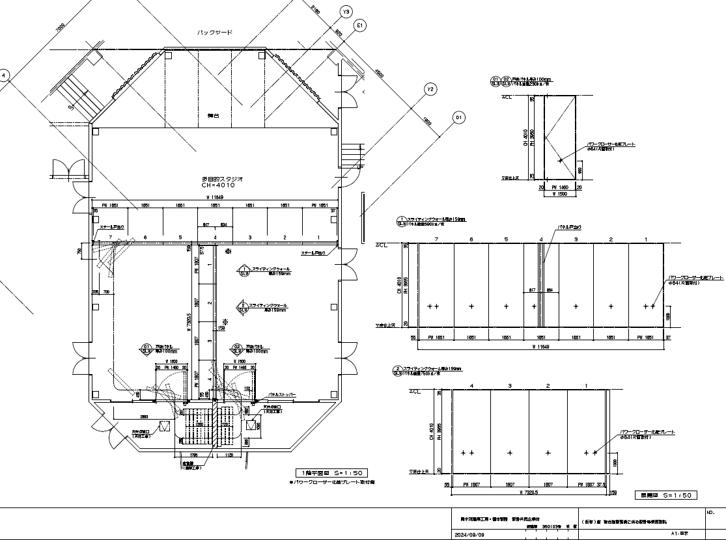
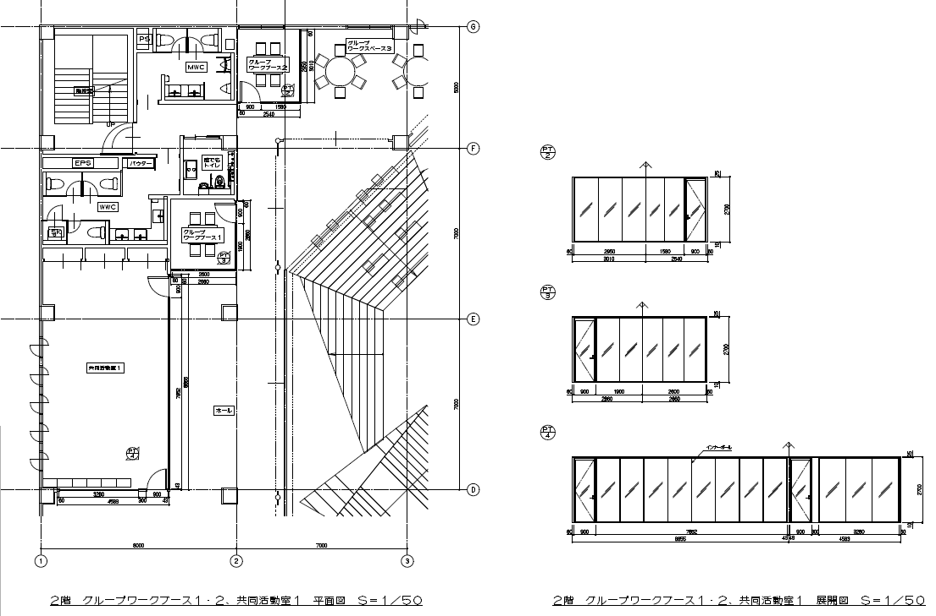
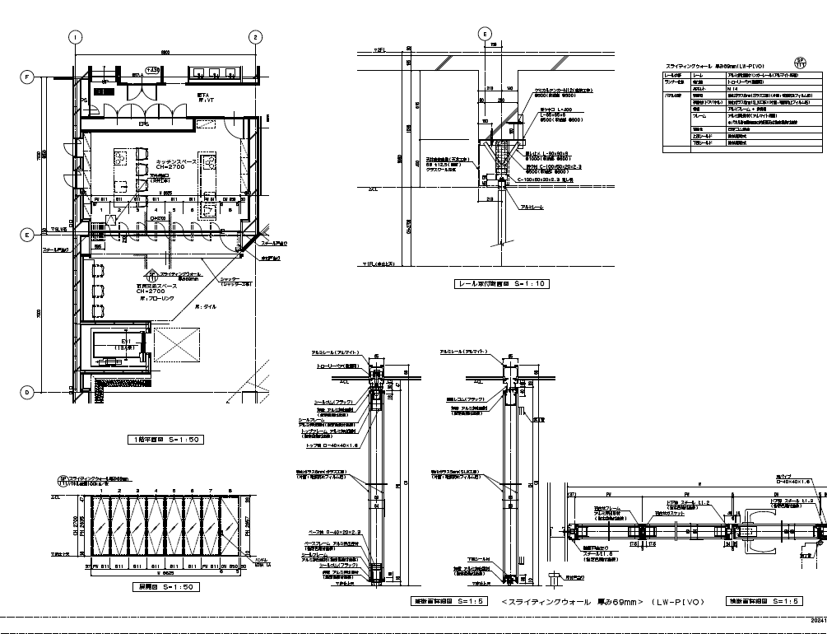
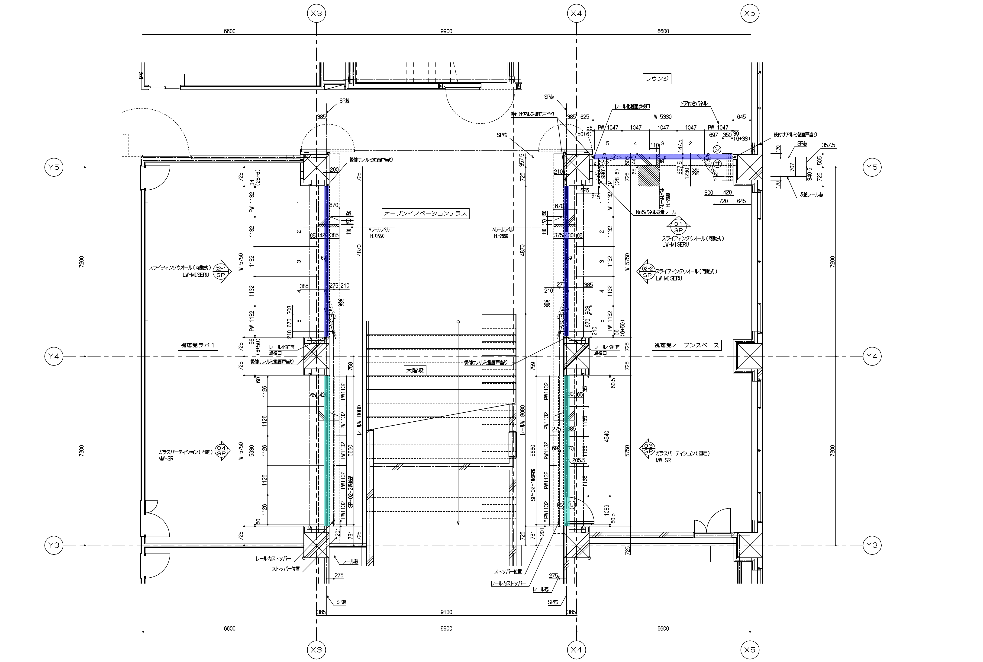
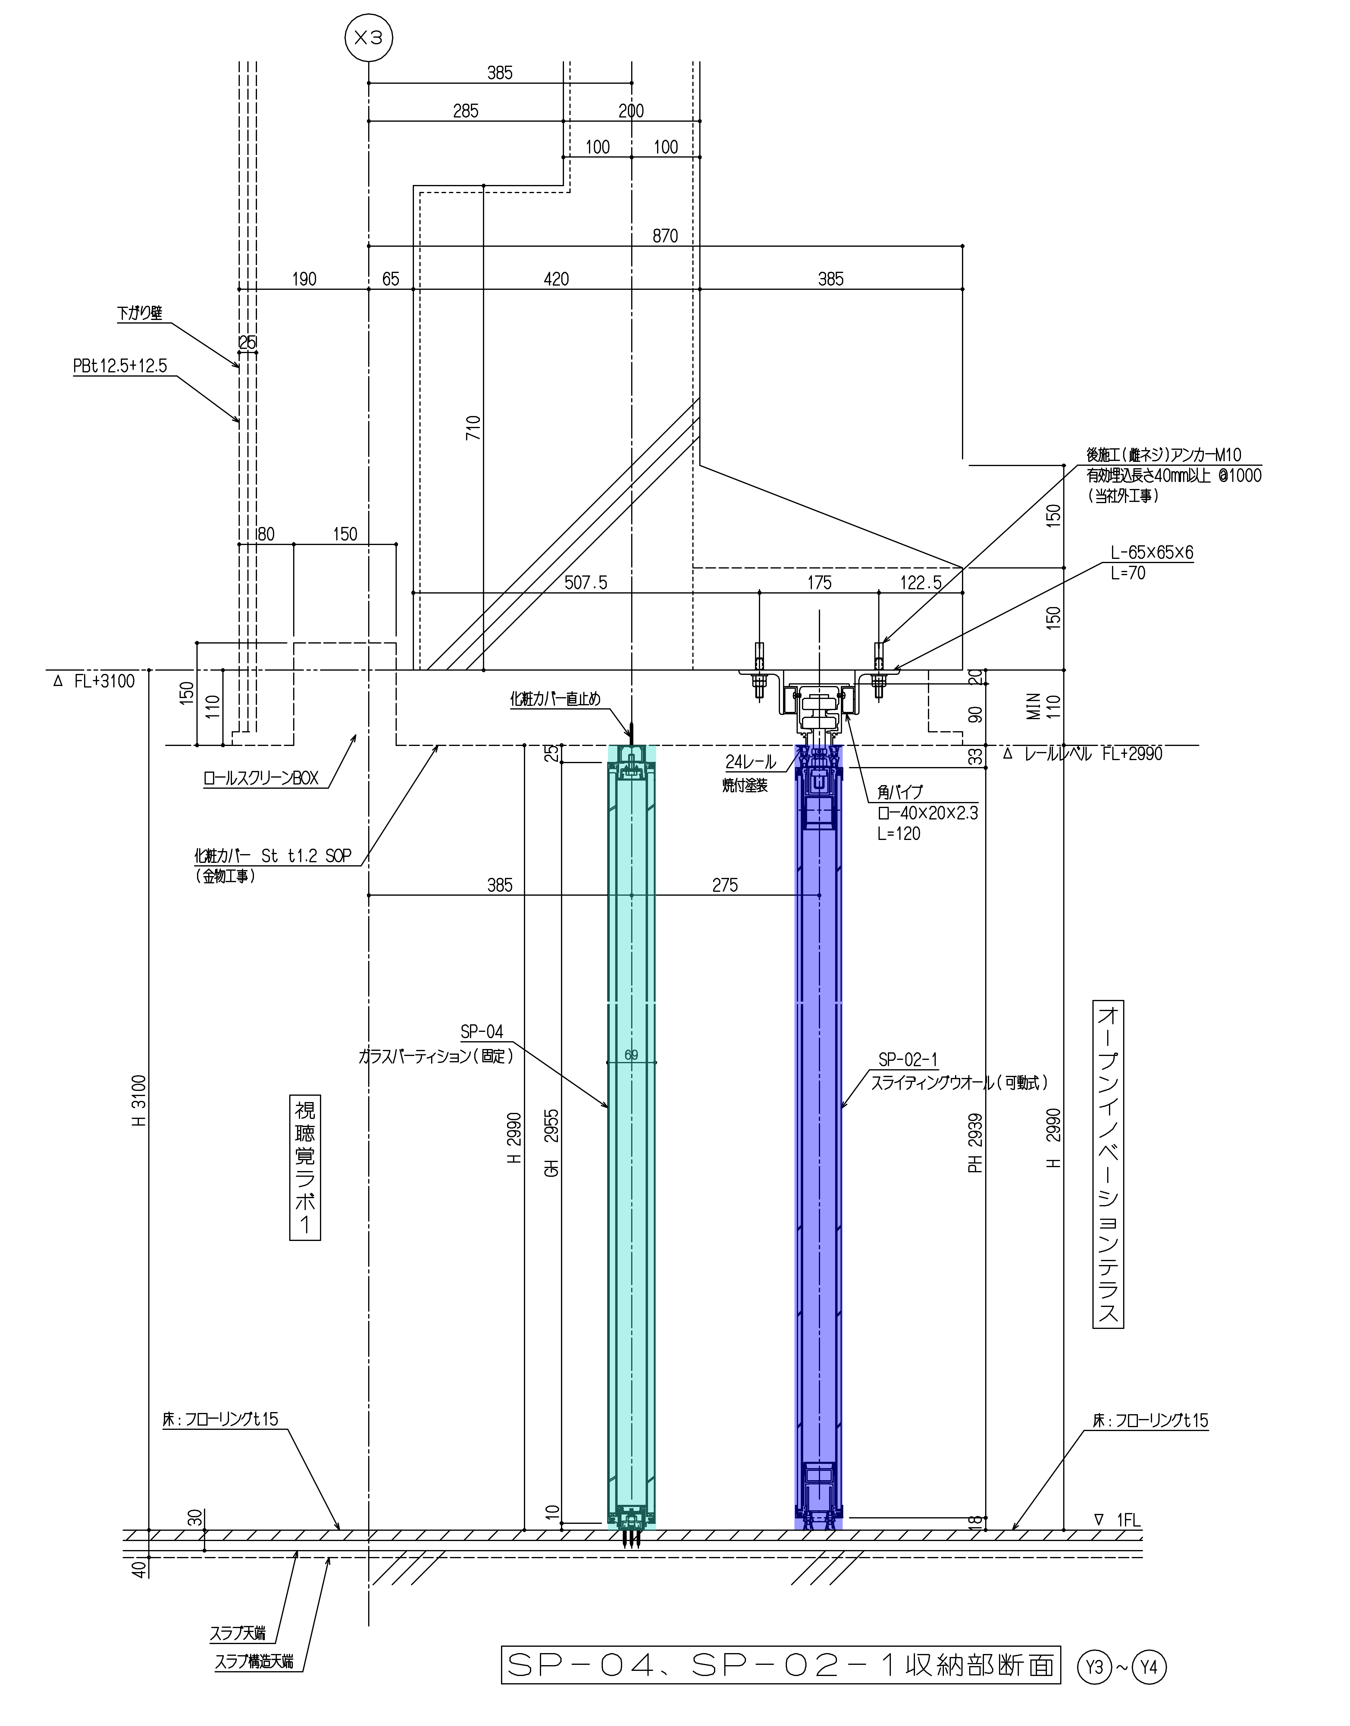
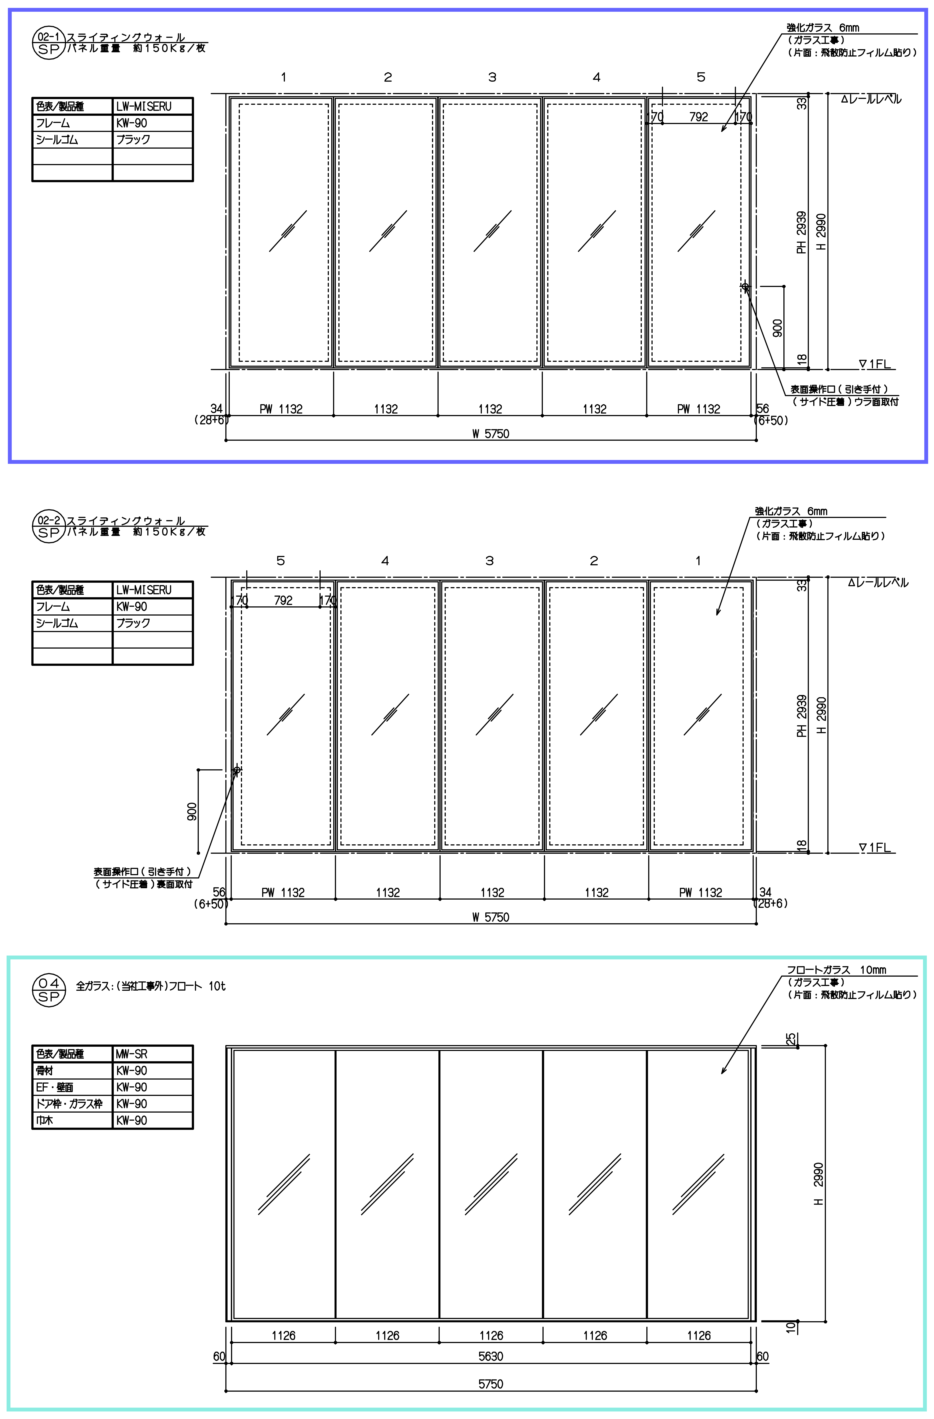
■おすすめ納入事例■
（複数の製品を納入した事例）
■物件名：（仮称）當麻複合施設整備（葛城市）
図面
多目的スタジオ：移動間仕切り RW-160D_SED 平面図・展開図（2024.9）
2階 グループワークブース 平面図・展開図
キッチンスペース 平面図・詳細図

Slide 3
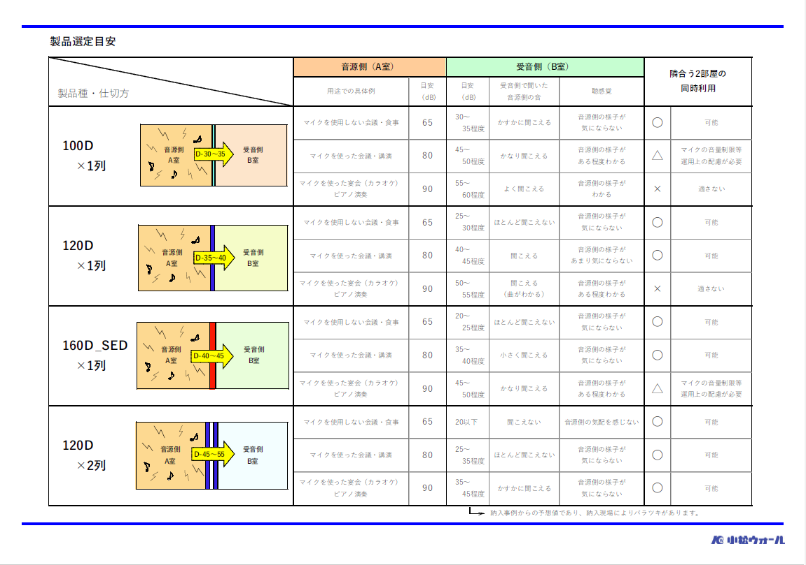
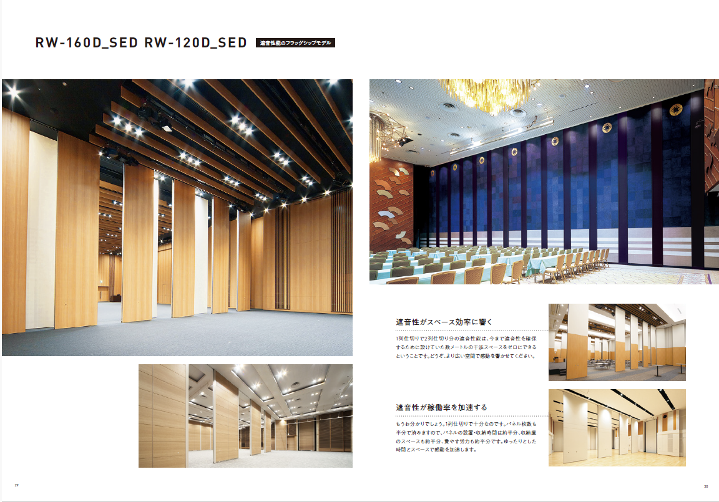
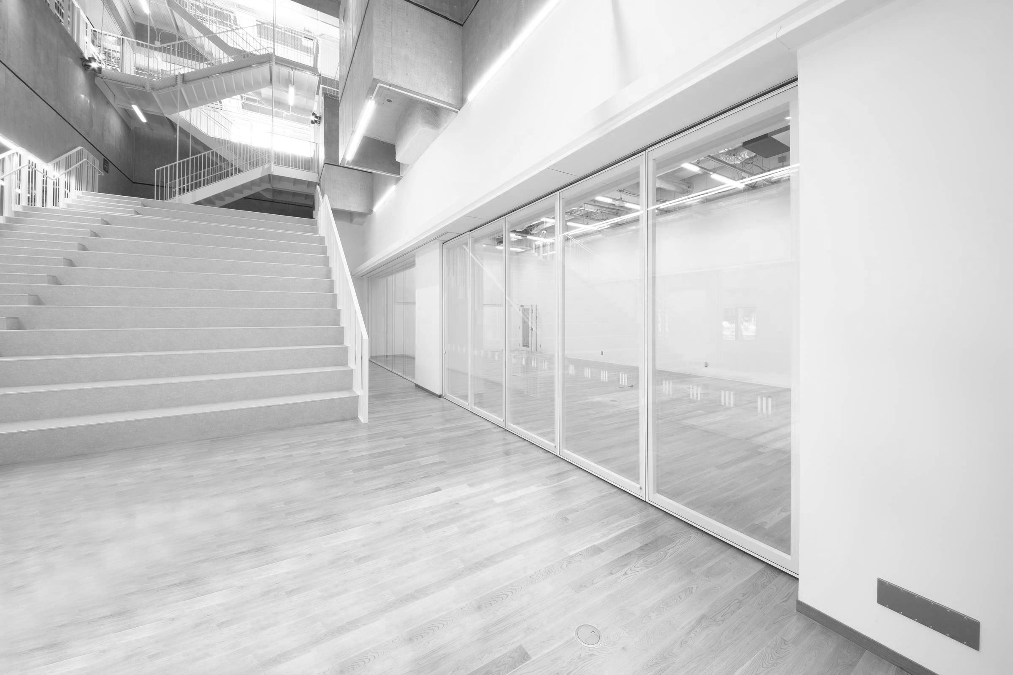
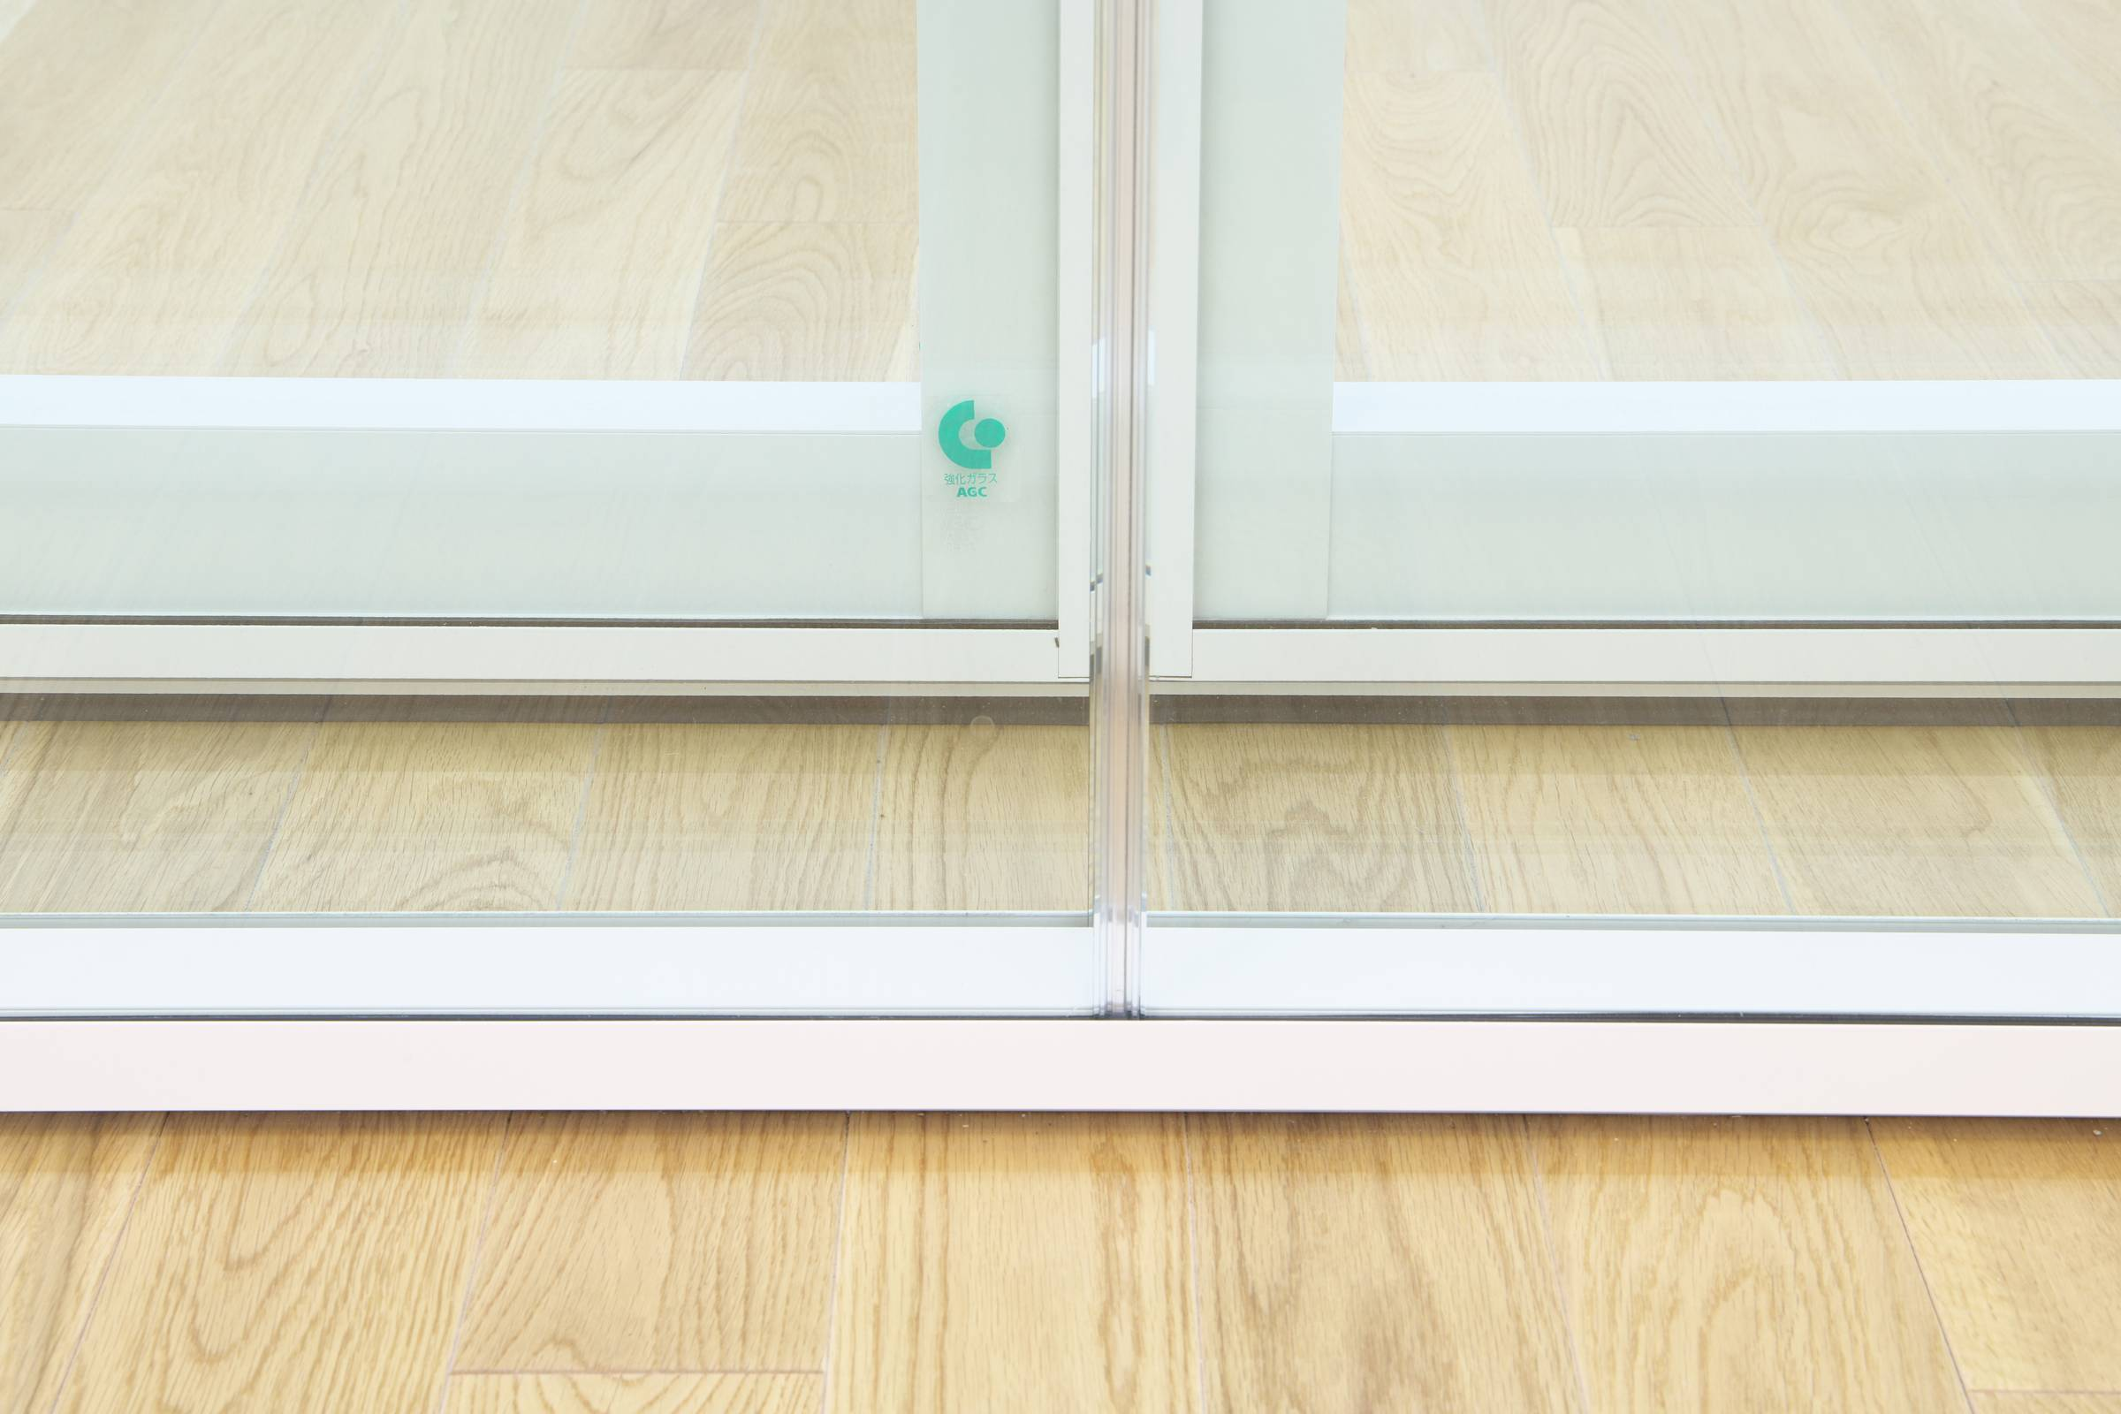
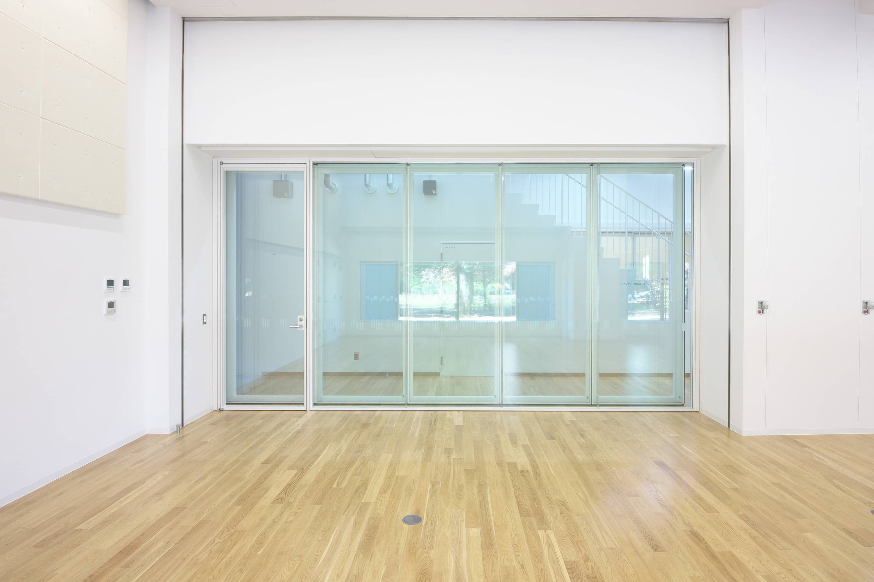
■おすすめ納入事例■
（複数の製品を納入した事例）
■物件名：（仮称）當麻複合施設整備（葛城市）
特長
織込製品 | 数量 | 設計織込金額（千円）
LSD | 13 | 376
LSDCD | 18 | 847
サニティブース | 21 | 982
MW-70 | 248.5 | 9,216
RW遮音160DSED | 109.34 | 8,509
MWSD遮音 | 28.2 | 599
合計 |  | 20,529
構想段階：「大きい物件が出る」という情報のみ
⇓
基本設計：役所・設計者・デザイン事務所を巻き込み、6製品 20,529千円を織り込み
① 物件が出る前から入り、性能・概算を先に提出
② メンテ工事中の既設現場で、遮音性能を体感してもらった
③ 設計者決定直後に役所の関心を橋渡し、ショールームで全員同時に決定
移動間仕切り 遮音性能の製品選定目安
採用：RW-160D_SED（カタログ画像）

